Slide 1




KHỞI ĐỘNG
Hiểu ý đồng đội
LUẬT CHƠI
Trong vòng 2 phút, diễn tả bằng ngôn ngữ để cho đồng đội mình đoán ra từ khóa.
- Không sử dụng tiếng Anh, nói lái, sử dụng ngôn ngữ hình thể
2 phút

Slide 2




TỪ KHÓA
Chủ đề 01
Chủ đề 02
01. Kinh tế
01. Nông nghiệp
02. Công nghiệp
02. Du lịch
03. Sinh vật
03. Đất đai
04. Khoáng sản
04. Nguồn nước
05. Lãnh thổ
05. Lao động

Slide 3





CHƯƠNG IX:
CÁC NGUỒN LỰC. MỘT SỐ TIÊU CHÍ ĐÁNH GIÁ SỰ PHÁT TRIỂN KINH TẾ
Bài 21:
Các nguồn lực
phát triển kinh tế

Slide 4
MỤC TIÊU BÀI HỌC
MỤC TIÊU 1
MỤC TIÊU 2
MỤC TIÊU 3
MỤC TIÊU 4
- Chăm chỉ, tự giác hoàn thành nhiệm vụ học tập.
- Nhận thức được vai trò của bản thân trong việc xây dựng nguồn nhân lực cho đất nước.
Trình bày được khái niệm và phân loại các nguồn lực, phân tích được vai trò của mỗi loại nguồn lực đối với phát triển kinh tế
Nhận xét, phân tích sơ đồ nguồn lực để hiểu cách phân loại nguồn lực dựa vào nguồn gốc và phạm vi lãnh thổ
Vận dụng kiến thức, kĩ năng đã học để đề xuất các giải pháp khai thác nguồn lực chính địa phương

Slide 5





Nội dung bài học
01
03
02
Khái niệm
nguồn lực
Phân loại nguồn lực
Vai trò nguồn lực

Slide 6

01
Khái niệm nguồn lực

Slide 7

Hoạt động 1: Tìm hiểu khái niệm nguồn lực
Hãy sắp xếp các từ ở phía dưới vào chỗ khuyết để được khái niệm nguồn lực hoàn chỉnh nhất.
Nguồn lực phát triển kinh tế của một lãnh thổ là tổng hợp được tích lũy từ , lịch sử - văn hóa, nguồn lao động, các hiện có và tiềm năng của những tài sản hình thành trong tương lai , bao gồm cả
có thể huy động nhằm cho việc phát triển kinh tế của
đó.
tài nguyên thiên nhiên
phục vụ
lãnh thổ
tài sản
sức mạnh
vị trí địa lí
nguồn lực từ bên ngoài

Slide 8

02
Phân loại
nguồn lực
You can enter a subtitle here if you need it

Slide 9
Hoạt động 2: Tìm hiểu phân loại nguồn lực
Em hãy cho biết có mấy cách phân loại nguồn lực?

Slide 10
GV yêu cầu HS dựa vào SGK để hoàn thành sơ đồ
NGUỒN LỰC PHÁT TRIỂN KINH TẾ
Nguồn lực bên trong lãnh thổ
Nguồn lực bên ngoài lãnh thổ

Slide 11
NGUỒN LỰC PHÁT TRIỂN KINH TẾ
Nguồn lực bên trong lãnh thổ
Nguồn lực bên ngoài lãnh thổ
- Vốn đầu tư nước ngoài
- Vị trí địa lí ( tự nhiên, kinh tế, chính trị)
- Nguồn nhân lực nước ngoài
- Nguồn lực tự nhiên ( đất, nước, khí hậu, sinh vật, khoáng sản, biển )
- Thị trường nước ngoài
- Khoa học-công nghệ nước ngoài
- Nguồn lực Kinh tế-xã hội ( vốn, chính sách phát triển, lịch sử văn hóa, nguồn lao động, thị trường…..)

Slide 12
03
Vai trò
nguồn lực
You can enter a subtitle here if you need it

Slide 14

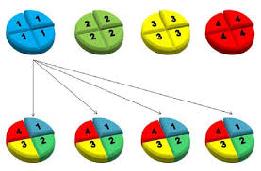
VÒNG MẢNH GHÉP
Sơ đồ nhóm
Di chuyển theo ma trận
CỤM1
CỤM2
Nhóm 1
Nhóm 1
Nhóm 2
Nhóm 4
Nhóm 2
Nhóm 3
Nhóm 3
Nhóm 4

Slide 15


VÒNG MẢNH GHÉP
Các bước tiến hành
Sơ đồ nhóm
Các chuyên gia
chia sẻ kiến thức
CỤM1
CỤM2
Bước 1
Nhóm 1
Nhóm 1
Nhóm 2
Nhóm 4
Nhóm 2
Nhóm 3
Nhóm 3
Nhóm 4
Hoàn thành trò chơi truy tìm mảnh ghép
Bước 2
5 PHÚT
Trò chơi: Tôi tài giỏi-bạn cũng thế
05:00
04:59
04:58
04:57
04:56
04:55
04:54
04:53
04:52
04:51
04:50
04:49
04:48
04:47
04:46
04:45
04:44
04:43
04:42
04:41
04:40
04:39
04:38
04:37
04:36
04:35
04:34
04:33
04:32
04:31
04:30
04:29
04:28
04:27
04:26
04:25
04:24
04:23
04:22
04:21
04:20
04:19
04:18
04:17
04:16
04:15
04:14
04:13
04:12
04:11
04:10
04:09
04:08
04:07
04:06
04:05
04:04
04:03
04:02
04:01
04:00
03:59
03:58
03:57
03:56
03:55
03:54
03:53
03:52
03:51
03:50
03:49
03:48
03:47
03:46
03:45
03:44
03:43
03:42
03:41
03:40
03:39
03:38
03:37
03:36
03:35
03:34
03:33
03:32
03:31
03:30
03:29
03:28
03:27
03:26
03:25
03:24
03:23
03:22
03:21
03:20
03:19
03:18
03:17
03:16
03:15
03:14
03:13
03:12
03:11
03:10
03:09
03:08
03:07
03:06
03:05
03:04
03:03
03:02
03:01
03:00
02:59
02:58
02:57
02:56
02:55
02:54
02:53
02:52
02:51
02:50
02:49
02:48
02:47
02:46
02:45
02:44
02:43
02:42
02:41
02:40
02:39
02:38
02:37
02:36
02:35
02:34
02:33
02:32
02:31
02:30
02:29
02:28
02:27
02:26
02:25
02:24
02:23
02:22
02:21
02:20
02:19
02:18
02:17
02:16
02:15
02:14
02:13
02:12
02:11
02:10
02:09
02:08
02:07
02:06
02:05
02:04
02:03
02:02
02:01
02:00
01:59
01:58
01:57
01:56
01:55
01:54
01:53
01:52
01:51
01:50
01:49
01:48
01:47
01:46
01:45
01:44
01:43
01:42
01:41
01:40
01:39
01:38
01:37
01:36
01:35
01:34
01:33
01:32
01:31
01:30
01:29
01:28
01:27
01:26
01:25
01:24
01:23
01:22
01:21
01:20
01:19
01:18
01:17
01:16
01:15
01:14
01:13
01:12
01:11
01:10
01:09
01:08
01:07
01:06
01:05
01:04
01:03
01:02
01:01
01:00
00:59
00:58
00:57
00:56
00:55
00:54
00:53
00:52
00:51
00:50
00:49
00:48
00:47
00:46
00:45
00:44
00:43
00:42
00:41
00:40
00:39
00:38
00:37
00:36
00:35
00:34
00:33
00:32
00:31
00:30
00:29
00:28
00:27
00:26
00:25
00:24
00:23
00:22
00:21
00:20
00:19
00:18
00:17
00:16
00:15
00:14
00:13
00:12
00:11
00:10
00:09
00:08
00:07
00:06
00:05
00:04
00:03
00:02
00:01
00:00
Bước 3

Slide 16






NHIỆM VỤ 2: Trò chơi: Truy tìm mảnh ghép
Hãy ghép các mảnh ghép lại với nhau để tạo ra nội dung kiến thức phù hợp.
VỊ TRÍ ĐỊA LÍ
Có vai trò quan trọng để lựa chọn chiến lược phát triển phù hợp với điều kiện cụ thể của đất nước trong từng giai đoạn
NGUỒN LỰC TỰ NHIÊN
Có vai trò quyết định đối với sự phát triển kinh tê của một lãnh thổ
NGUỒN LỰC KT - XH
Tạo nên sức mạnh cho sự phát triển KT đặc biệt trong nền KT tri thức và xu hướng hợp tác hóa , quốc tế hóa ngày càng mở rộng
NGUỒN LỰC bên trong lãnh thổ
Là cơ sở tự nhiên của quá trình sản xuất. Sự giàu có về tài nguyên thiên nhiên tạo lợi thế cho sự phát triển.
NGUỒN LỰC bên ngoài lãnh thổ
Tạo thuận lợi hoặc gây khó khăn trong việc trao đổi, tiếp cận hay cùng phát triển giữa các quốc gia.

Slide 17

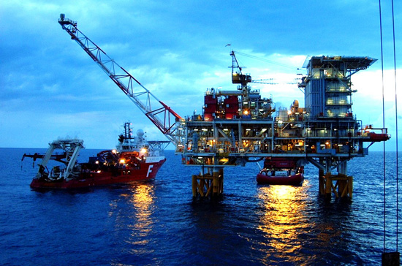
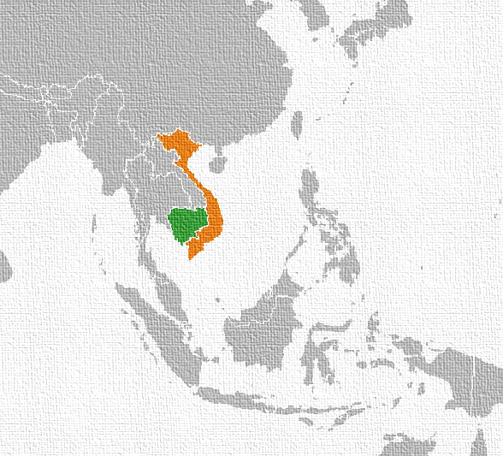
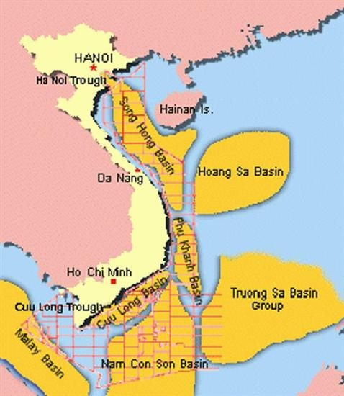




CN khai thác dầu khí
Phát triển nền kinh tế mở
Lao động chân tay
Sử dụng máy móc
Trí tuệ nhân tạo
Khoa học kĩ thuật
Tăng năng suất lao động

Slide 18
VÒNG MẢNH GHÉP
Các bước tiến hành
Sơ đồ nhóm
Các chuyên gia
chia sẻ kiến thức
CỤM1
CỤM2
Bước 1
5 PHÚT
05:00
04:59
04:58
04:57
04:56
04:55
04:54
04:53
04:52
04:51
04:50
04:49
04:48
04:47
04:46
04:45
04:44
04:43
04:42
04:41
04:40
04:39
04:38
04:37
04:36
04:35
04:34
04:33
04:32
04:31
04:30
04:29
04:28
04:27
04:26
04:25
04:24
04:23
04:22
04:21
04:20
04:19
04:18
04:17
04:16
04:15
04:14
04:13
04:12
04:11
04:10
04:09
04:08
04:07
04:06
04:05
04:04
04:03
04:02
04:01
04:00
03:59
03:58
03:57
03:56
03:55
03:54
03:53
03:52
03:51
03:50
03:49
03:48
03:47
03:46
03:45
03:44
03:43
03:42
03:41
03:40
03:39
03:38
03:37
03:36
03:35
03:34
03:33
03:32
03:31
03:30
03:29
03:28
03:27
03:26
03:25
03:24
03:23
03:22
03:21
03:20
03:19
03:18
03:17
03:16
03:15
03:14
03:13
03:12
03:11
03:10
03:09
03:08
03:07
03:06
03:05
03:04
03:03
03:02
03:01
03:00
02:59
02:58
02:57
02:56
02:55
02:54
02:53
02:52
02:51
02:50
02:49
02:48
02:47
02:46
02:45
02:44
02:43
02:42
02:41
02:40
02:39
02:38
02:37
02:36
02:35
02:34
02:33
02:32
02:31
02:30
02:29
02:28
02:27
02:26
02:25
02:24
02:23
02:22
02:21
02:20
02:19
02:18
02:17
02:16
02:15
02:14
02:13
02:12
02:11
02:10
02:09
02:08
02:07
02:06
02:05
02:04
02:03
02:02
02:01
02:00
01:59
01:58
01:57
01:56
01:55
01:54
01:53
01:52
01:51
01:50
01:49
01:48
01:47
01:46
01:45
01:44
01:43
01:42
01:41
01:40
01:39
01:38
01:37
01:36
01:35
01:34
01:33
01:32
01:31
01:30
01:29
01:28
01:27
01:26
01:25
01:24
01:23
01:22
01:21
01:20
01:19
01:18
01:17
01:16
01:15
01:14
01:13
01:12
01:11
01:10
01:09
01:08
01:07
01:06
01:05
01:04
01:03
01:02
01:01
01:00
00:59
00:58
00:57
00:56
00:55
00:54
00:53
00:52
00:51
00:50
00:49
00:48
00:47
00:46
00:45
00:44
00:43
00:42
00:41
00:40
00:39
00:38
00:37
00:36
00:35
00:34
00:33
00:32
00:31
00:30
00:29
00:28
00:27
00:26
00:25
00:24
00:23
00:22
00:21
00:20
00:19
00:18
00:17
00:16
00:15
00:14
00:13
00:12
00:11
00:10
00:09
00:08
00:07
00:06
00:05
00:04
00:03
00:02
00:01
00:00
Nhóm 1
Nhóm 1
Nhóm 2
Nhóm 4
Nhóm 2
Nhóm 3
Nhóm 3
Nhóm 4
Hoàn thành
trò chơi mảnh ghép
Bước 2
Trò chơi: Tôi tài giỏi-bạn cũng thế
Bước 3

Slide 19
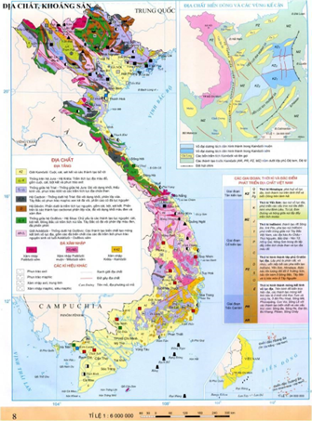
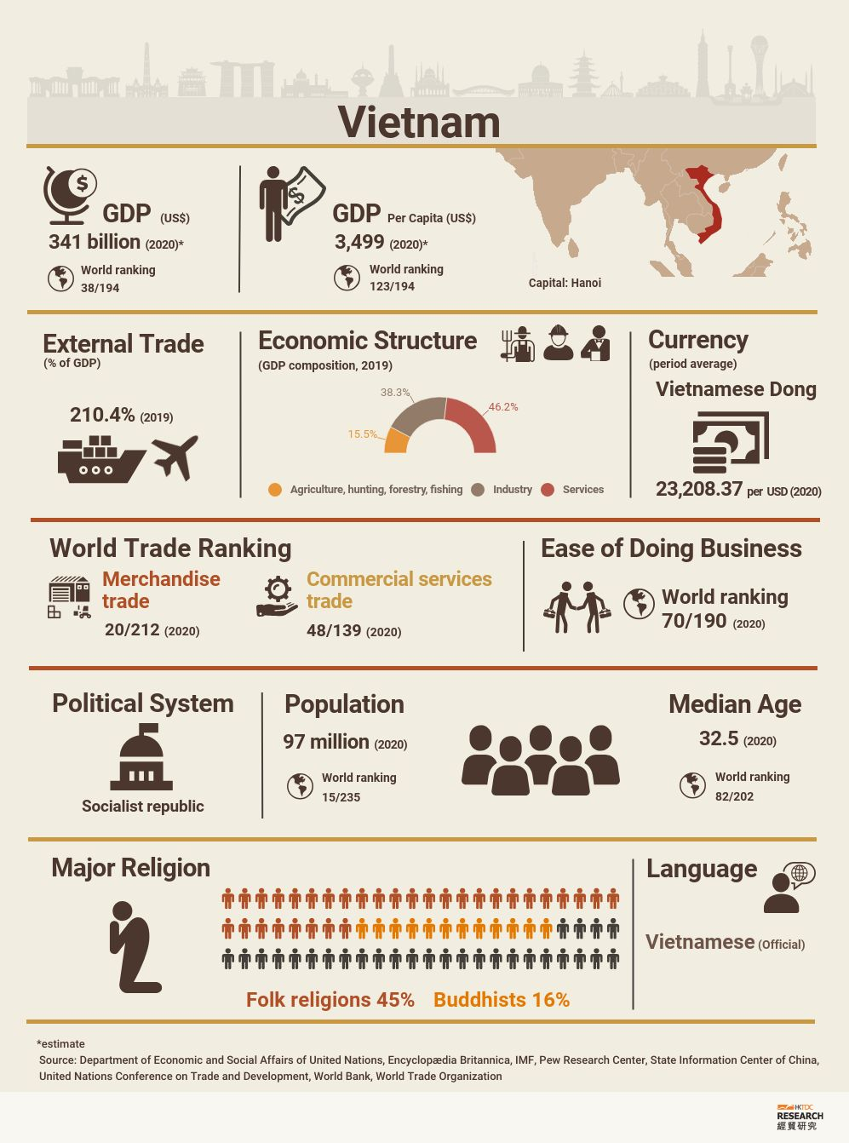
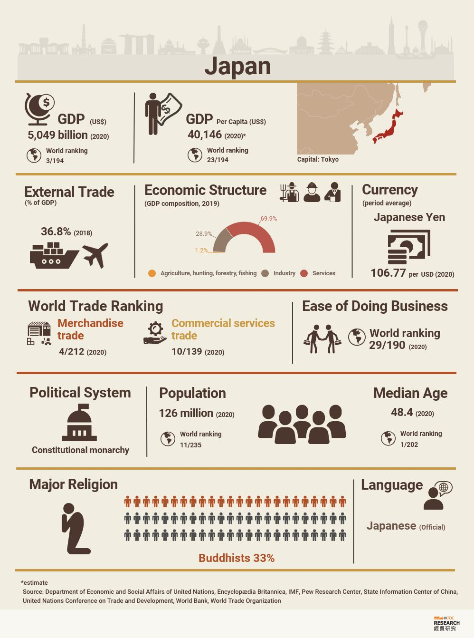
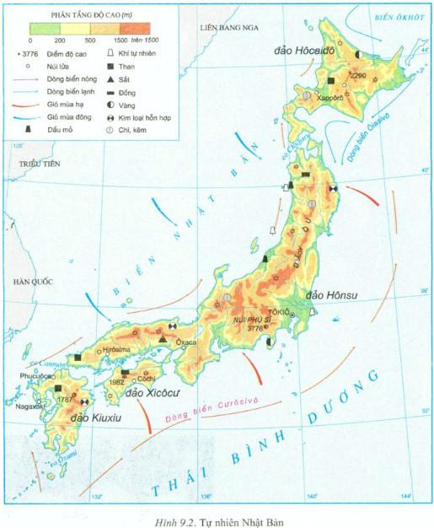
NHIỆM VỤ 3:
Từ kiến thức đã học quan sát hình ảnh sau đây chứng minh vai trò của các nguồn lực trong phát triển kinh tế
Bản đồ khoáng sản và các chỉ số kinh tế của Việt Nam
Bản đồ khoáng sản và các chỉ số kinh tế của Việt Nam

Slide 20
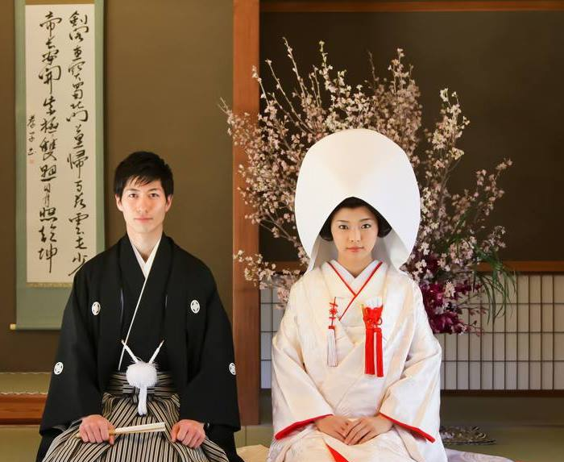
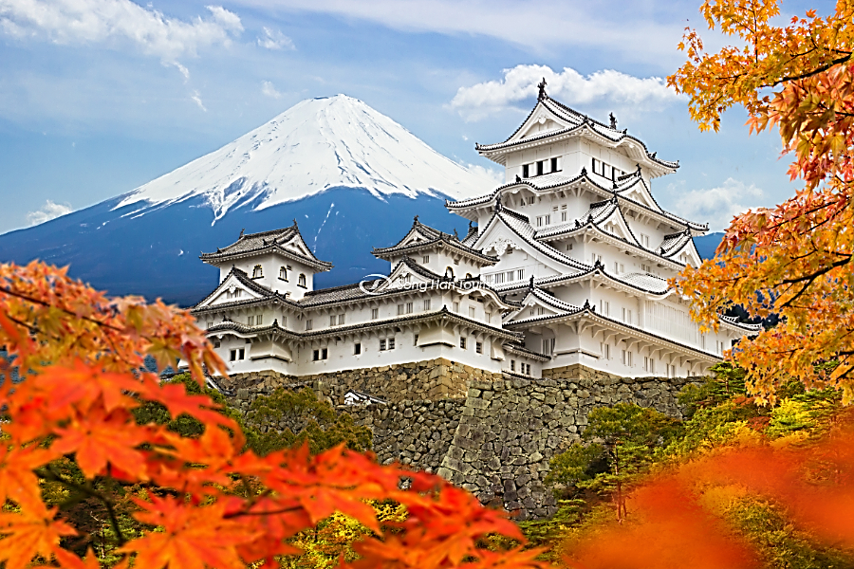
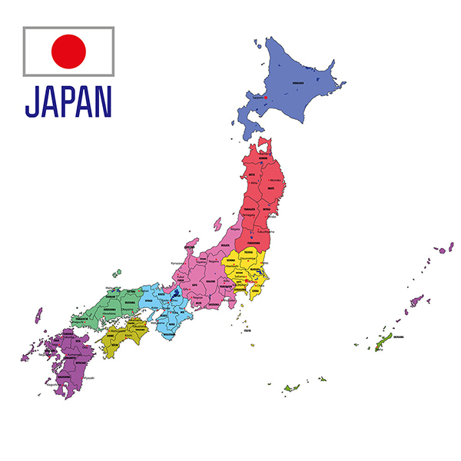
Nhật Bản là nước nghèo tài nguyên nhưng con người là yếu tố quan trọng giúp Nhật Bản vươn lên trở thành cường quốc thế giới

Slide 21







HOẠT ĐỘNG LUYỆN TẬP

Slide 22


VẬN DỤNG
Viết báo cáo về nguồn lực phát triển kinh tế ở địa phương em. Đề xuất các giải pháp để khai thác hiệu quả

Slide 23


Slide 24

Câu 1: Nhân tố nào sau đây là căn cứ để phân loại nguồn lực.
Vai trò.
Nguồn gốc và phạm vi lãnh thổ.
C. Mức độ ảnh hưởng.
D. Thời gian

Slide 25
Câu 2: Nguồn vốn, thị trường, khoa học và công nghệ, kinh nghiệm quản lí từ nước ngoài hưởng tới sự phát triển kinh tế của một quốc gia được gọi là nguồn lực
tự nhiên. B. bên trong.
C. bên ngoài. D. kinh tế-xã hội.

Slide 26
Câu 3: Nguồn lực tự nhiên có vai trò như thế nào đối với sự phát triển kinh tế - xã hội?
Thứ yếu.
Chủ đạo.
Quyết định.
Quan trọng.

Slide 27
Câu 4: Căn cứ vào nguồn gốc, nguồn lực được phân thành:
A. Vị trí địa lí, điều kiện tự nhiên và tài nguyên thiên nhiên.
B. Điều kiện tự nhiên, dân cư và kinh tế.
C. Vị trí địa lí, tự nhiên, kinh tế - xã hội.
D. Điều kiện tự nhiên, nhân văn, hỗn hợp.

Slide 28


Slide 29
Câu 6: Trong xu thế hội nhập của nền kinh tế thế giới, nguồn lực có tính chất định hướng phát triển có lợi nhất trong việc xây dựng các mối quan hệ giữa các quốc gia là
Tài nguyên thiên nhiên. B. Vốn.
C. Vị trí địa lí. D. Thị trường.

